Slide 1
FHIR 初學者系統開發指引

Slide 2
發展各式健康醫療前端應用
與標準化 FHIR 伺服器整合應用
FHIR API root :http://hapi.fhir.org/baseR4
發展前端網頁及 APP 應用程式
可用各種程式撰寫 HTTP client
以此連結 FHIR server，曾修改查資料

Slide 3
應用情境範例
健康醫療機構病人管理
新增機構、新增機構所屬病人
查詢機構所屬病人
更新病人基本資料
網路掛號
機構
新增門診時間表、新增看診時段
民眾
查詢門診時間表及看診時段
新增掛號資訊

Slide 4
新增 FHIR resources 注意事項
使用 HTTP client， 並指定上傳格式 (XML or JSON)
可從範例修改:
注意資料格式正確性
上傳不須 id ,text?
需有必要欄位(1..1)，其他欄位可選用
Reference 的 resources 需先上傳
如 patient.managingOrganization reference 到所屬機構，所屬機構( organization) 需先上傳

Slide 5
查詢 FHIR resources 方式
基於應用情境，條列查詢需求
如今天預約家醫科 123 診的病人
查 appointment，以 slot id 為查詢條件
如何設定查詢參數
參考 resources Search Parameters 說明
參考 FHIR search 說明
https://www.hl7.org/fhir/search.html
參數有誤時，測試網站會回應查詢參數

Slide 6
FHIR 入門應用
應用情境概述
使用到的 resources
查詢 API 及其參數
預期之輸入及呈現介面
Elements 規格進一步說明

Slide 7
已中譯之元件(FHIR Resources)
(李麗惠老師整理結果)
序號 | 元件名稱 | 中譯名
1 | AllergyIntolerance | 過敏或不耐症
2 | Composition | 文件結構
3 | Coverage | 保險計畫
4 | Condition | 症狀或問題
5 | Encounter | 就醫
6 | EpisodeOfCare | 照護事件
7 | ImagingStudy | 影像檢查
8 | Media | 媒體
9 | Medication | 藥品
序號 | 元件名稱 | 中譯名
10 | MedicationRequest | 藥物醫令
11 | MedicationStatement | 用藥陳述
12 | Observation | 檢驗檢查
13 | Organization | 機構
14 | Practitioner | 照護服務提供者
15 | Patient | 病人
16 | Procedure | 手術處置
17 | Specimen | 檢體
18 | RelatedPerson | 關係人

Slide 8
15個不重複元件(resources)
使用的元件 | 中文範例 | 英文範例
Composition【文件結構】 |  | 通用範例-Composition(單張)
Condition【症狀或問題】 | 通用範例-Condition(子宮頸惡性腫瘤)
Encounter【就醫】 | 通用範例-Encounter(門診就醫)
Media【媒體】 | 通用範例-Media(門診圖像)
Medication【藥品定義】 | 通用範例-Medication(藥品定義:力停疼錠500公絲)
MedicationRequest【藥物處方】 | 通用範例-MedicationRequest(處方:力停疼錠500公絲)
MedicationStatement【用藥陳述】 | 通用範例-MedicationStatement(用藥陳述:力停疼錠500公絲)
Observation【檢驗檢查】 | 通用範例-Observation(全套血液檢查與結果)
Organization【機構】 | 通用範例-Organization(醫院)
Patient【病人】 | 通用範例-Patient(病人)
Practitioner【照護服務提供者】 | 通用範例-Practitioner(醫師)
Procedure【手術處置】 | 通用範例-Procedure(鼠蹊疝氣修補術－無腸切除)
Coverage【保險計畫】 |  | 通用範例-Coverage( 醫療保險)
EpisodeOfCare【照護事件】 |  | 通用範例-EpisodeOfCare(居家照護)
RelatedPerson【關係人】 |  | 通用範例-RelatedPerson(關係人:妻子)

Slide 9
加護病房生理監測應用情境
概述數位化好處
Resources
新增病房醫護人員及裝置資訊
新增病患及就醫資訊
產生生理量測資訊
查詢病人生理監測資訊
就醫病患列表
病人某段時間之生理監測資訊

Slide 10
不恥下問
https://www.facebook.com/groups/385370138703048/?ref=br_rs

Slide 11
系統整合互通性等級
可用自己的系統上傳及查詢資料
可與其他系統整合應用
例如:
醫院 HIS 上傳門診時間表
民眾使用 PHR 掛號
HIS 查看掛號結果
情境下，互通欄位及編碼需進一步規範
如掛號，定須提供掛號者電話，且有一致規範，以利自動簡訊通知掛號者
搭配入口網站，進行系統整合互通的資安防護

Slide 12
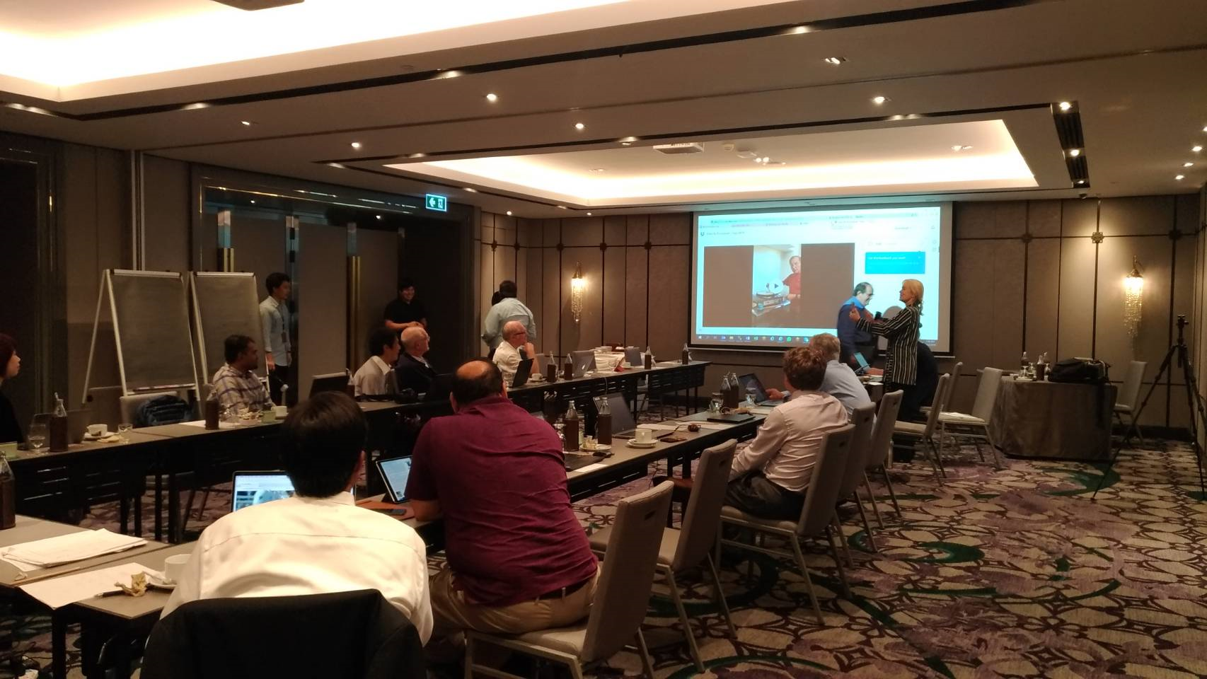
2019 10/2 DICOM committee 會議相片
參與訂標準的人不多，發展步調也不快，
但配合標準推行，布局發展，參與的廠商賺很多。

Slide 13

機會與優勢
機會
專業健康醫療資訊化需求非常多，但建構指引 Implementation Guild (IG) 還很少
可積極訂立各專業系統多國語言建構指引
以此搭配推行標準化系統
優勢
台灣醫療、IT 領域先進，系統發展經驗豐富
地區小、交流越密集，標準發展速度可更快
善用大學資源: 台灣的大學密集度冠居全球
Notes:
JWT是數位簽章加密後得到的Base64 字串，其中包含了Header、Payload、signature三個部分，Header:用來指定加密的方法，payload用來儲存授權的相關資訊，signature則是將header與payload簽章加密後的訊息
數位簽章加密後得到的Base64 字串，可以在HTTP環境中通過URL、參數、HTTP header等方式輕易的傳輸
Header：用來指定JWT的token所使用的加密方法，包含了alg(token所使用的加密演算法)與typ(token的類型)兩個部分。
Payload：用來儲存授權用戶與token的資訊，包含授權用戶的身份、要調閱的資源連結、token有效時限等等。
Signature：須遵循JSON Web Signature (JWS)的規範，必須使用Header所指定的alg，將Header與Payload進行加密簽章，目的在於驗證JWT的簽發者，也可避免token在傳輸中被竄改。

Slide 14
如何布局發展
值得發展的系統
關鍵性技術及市場布局
研發及應用時程估算
醫資標準雛型系統研發及教育訓練
如何招募及培育研發團隊
醫學與資訊跨域人才扎根培育計畫

